Slide 1
КОРПОРАТИВНЫЙ ФОНД «SOS ДЕТСКИЕ ДЕРЕВНИ КАЗАХСТАНА»
СПРАВОЧНАЯ
ИНФОРМАЦИЯ
Notes:
bildformat

Slide 2
SOS Детские деревни в мире
Первая деревня открыта в г.Имсте (Австрия) в 1949 году
Во Франции, Германии, Италии деревни учреждены в 1955 году
В 1963 году деревни стали работать в Южной Корее и Эквадоре и в 1970 в Африке (Гана, Кения, Сьера Леона)
В 1991 году деревни открылись в Советском Союзе, Польше , Болгарии, Румынии и США
В настоящее время в 132 странах работают 1799 SOS проектов
В том числе детские сады, школы, дома молодежи, центры профессионального обучения, социальные и медицинские центры и т.д.

Slide 3
SOS Детские деревни в мире
Тип учреждения | Количество | Число получателей
Детские деревни – SOS | 518 | 510 800
Молодежные учреждения – SOS | 392
Пректы по укреплению семьи и предотвращению социального сиротства | 607
Детские сады – SOS | 229 | 148 400
Школы - SOS Германа Гмайнера | 186
Центры профессионального обучения – SOS | 58
Медицинские центры – SOS | 72 | 455 600
Программы экстренной помощи | 13 | 1 137 733

Slide 4
SOS Детские деревни Казахстана
краткая информация
альтернативные формы семейного устройства
профилактика социального сиротства
основные направления
работы фонда
Корпоративный фонд «SOS Детские деревни Казахстана» был создан в 1993 году при поддержке Сары Алпысовны Назарбаевой.
Миссия: Обеспечение права детей жить и воспитываться в заботливом семейном окружении.
Целевая группа: Дети, оставшиеся без попечения родителей, и дети, рискующие ее потерять, а также их семьи.
Проекты: 19 проектов (Детские деревни, Дома юношества, Полунезависимая программа, Детские сады, Проекты по укреплению семьи, Социальный центр «Play Bus»)
количество
под опекой SOS - 294
Ойын Bus - 2334
Всего 3316 детей
в родных семьях - 688
детей

Slide 5
Руководство фонда
Совет попечителей
Назарбаева Сара Алпысовна
Почетный Президент фонда "SOS Детские деревни Казахстана"
Угур Зейналлы
Заместитель Регионального Директора «SOS Kinderdorf International»
Седлар Зденко
Региональный директор «SOS Kinderdorf International»
Баталов Раимбек Анварович
Председатель Форума предпринимателей Казахстана
Рахимжанов Амерхан Муратпекович
1-ый Заместитель Председателя Астанинского филиала НДП «Нур Отан»
Сейдуманов Серик Турарович
Заместитель Акима г. Алматы
Шер Раиса Петровна
- Председатель Комитета по охране прав детей МОН РК
Джарбусынова Мадина Бейнешевна
Председатель Совета Попечителей, Посол по особым поручениям МИД РК
Дженалаев Батырхан Ибрагимович
Национальный директор фонда

Slide 6
Карта SOS проектов Фонда
19 проектов в 4 направлениях
Модель семейной формы опеки
12
SOS Детская деревня Астаны
Профилактика социального сиротства
4
Программа укрепления семьи SOS Детской деревни Астана
Образование и развитие детей
2
Детский Сад SOS Детской деревни Астана
Общественно правовая деятельность 1
SOS Дома юношества 1 Астаны
Полунезависимое проживание Астаны
Программа жилищной поддержки
SOS Детская деревня Алматы
SOS Детская деревня Темиртау
SOS Дома юношества 2 Астаны
SOS Дома юношества 1 Алматы
SOS Дома юношества 2 Алматы
SOS Дома юношества 1 Темиртау
Полунезависимое проживание Алматы
Полунезависимое проживание Темиртау
Программа укрепления семьи SOS Детской деревни Алматы
Программа укрепления семьи SOS Детской деревни Темиртау
Социальный центр на колесах «Play Bus»
Детский Сад SOS Детской деревни Алматы
“I matter” (Я имею значение) проект по поддержке воспитанников детских учреждений и подготовке их к выходу из под опеки

Slide 7
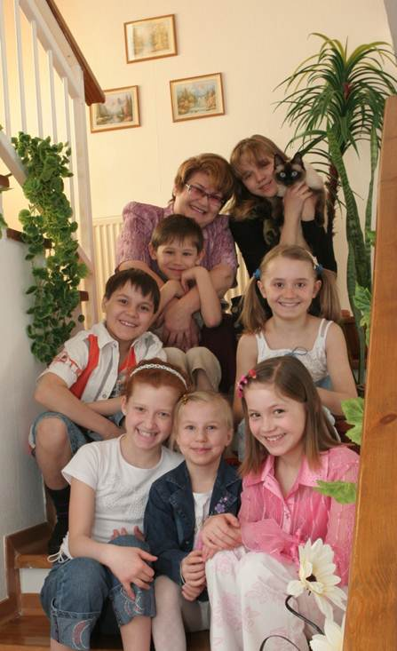
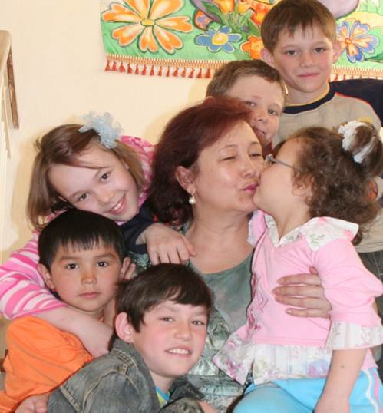
Семейные формы опеки: Детские деревни
SOS Детская деревня – это особая семейная форма воспитания детей, оставшихся без попечения родителей. Здесь дети обретают дом, семью, родных и надежду на счастливое будущее.
Руководство Детской деревней осуществляет Директор. Вместе со своей семьей он живет в деревне, словом и делом оказывая мамам помощь и поддержку.
Дети обучаются в городских школах. Осуществляется индивидуальное планирование развития каждого ребенка.
В деревне имеется медицинский кабинет, кабинет психолога, педагога, имеется конференц-зал.
Принципы работы
SOS Детской деревни:
SOS мама
SOS семья
SOS семья – это альтернативная форма семейной опеки, в которой дети всех возрастов и национальностей живут одной дружной семьей. Единокровные братья и сестры воспитываются в одной и той же семье
Дом
Живя в благоустроенном доме, дети набираются жизненного опыта от SOS мамы. Дом Детской деревни является для детей родным домом и является частью местного сообщества.
SOS Детская деревня – это островок счастливого детства и материнской ласки. Деревня - это настоящее и полноценное продолжение семьи SOS Детской деревни. Она опекает SOS семьи, обеспечивая их защищенность и благополучие.
Деревня
SOS-мамы – это женщины, которые целиком и полностью посвятили свою жизнь детям. Мама является главой семьи. Она совершенно самостоятельно ведет домашнее хозяйство и обеспечивает каждого ребенка всем тем, что необходимо для его спокойного развития.

Slide 8
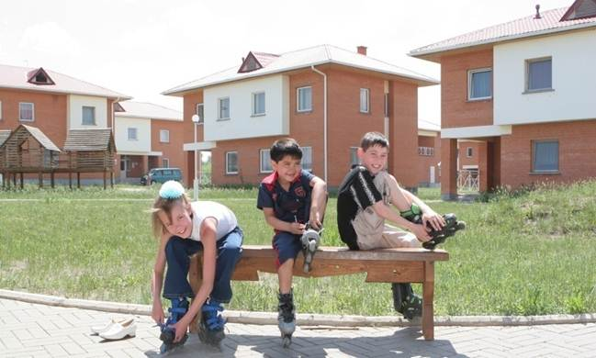
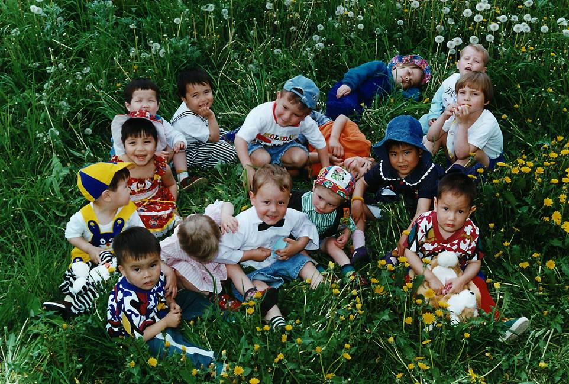
SOS Детские деревни
№ | Локация | Наименование | Год | Дети | Штат | Адрес
1 | Алматы | Детская деревня | 1997 | 60 | 33 | Алматы, ул. Луганского, 95 тел.: (727) 263 57 86
2 | Астана | Детская деревня | 2000 | 75 | 34 | Астана, ул. Абылай хана, 40 тел: (7172) 35 35 06
3 | Темиртау | Детская деревня | 2005 | 57 | 33 | Темиртау, ул. Мичурина, тел: (7213) 917585
Среднее кол-во SOS семей в деревне – 12-14 домов
Среднее кол-во детей в SOS семье – 6-7 детей
Средний возраст детей – 3-16 лет

Slide 9
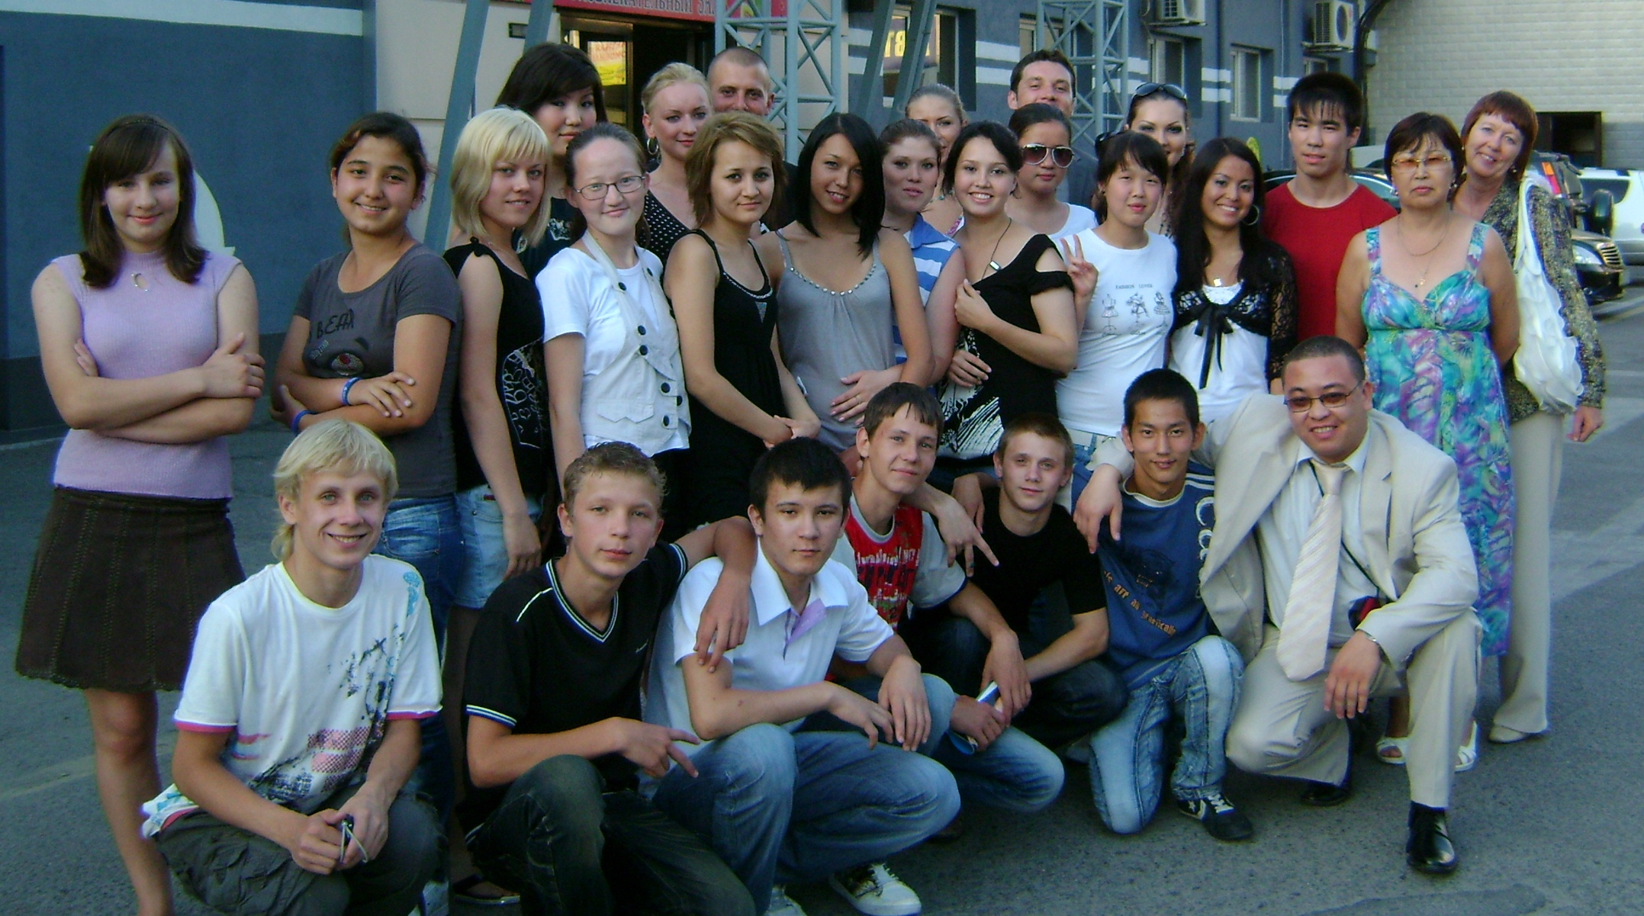
SOS Дома юношества
SOS Дом юношества - это последующий этап опеки молодежи после Детской деревни. Сопровождение подростков осуществляется педагогами-наставниками.
На время проживания в ДЮ подростки приобретают навыки самостоятельной жизни, получают профессиональное образование и накапливают денежные средства для приобретения жилья после выхода из-под опеки.
Основной целью деятельности ДЮ является обучение подростков социальным и жизненным навыкам, содействие в ориентации и получении профессии.
заключение соглашения с воспитанником ДЮ
индивидуальное планирование развития
интеграция в местное сообщество
приобретение жизненных и социальных навыков
контакт с биологическими родственниками
контакт с учебными заведениями
возможности для дополнительного образования
маркетинговые исследования рынка труда и создание банка данных свободных вакансий
сотрудничество и постановка на учет в центрах занятости
Основные
принципы работы

Slide 10
SOS Дома юношества
№ | Локация | Наименование | Год | Дети | Штат | Адрес | Помещение
1 | Алматы | ДЮ 1 | 2005 | 15 | 6 | Алматы, мкр. Мамыр3-13, тел. (727) 3769270 | Жилое помещение квартирного типа 270 квм
2 | Алматы | ДЮ 2 | 2010 | 19 | 6 | Алматы, мкр Кок-жиек, 35, тел. (727) 3863644 | Жилое помещение квартирного типа 400 квм.
3 | Астана | ДЮ 1 | 2009 | 11 | 6 | Астана, пос.Ильинка ул. Сыпыра Жырау, 5. Тел. (7172) 487239 | Коттедж – 217 квм
4 | Астана | ДЮ 2 | 2010 | 16 | 6 | Астана, ул.Кордай, 39, (7172) 540486 | Коттедж – 280 квм
5 | Темиртау | ДЮ 1 | 2011 | 16 | 6 | Темиртау, 9 микр., дом. 79 | Жилое помещение квартирного типа 315 квм
Количество в молодежных программах
16 человек
Среднее количество подростков в ДЮ
5 человек
16-23 года
102 человека
Среднее количество сотрудников ДЮ
Средний возраст воспитанников

Slide 11
Полунезависимая программа
№ | Локация | Год | Дети
1 | Алматы | 2008 | 8
2 | Астана | 2009 | 15
3 | Темиртау | 2011 | 2
Программа полунезависимого проживания позволяет выпускникам SOS, достигшим 20 лет и имеющим работу, в реальности попробовать навыки самостоятельного проживания. Для этого SOS помогает молодому человеку решить жилищный вопрос, но при условии, что он должен иметь стабильную работу, доход и умение самостоятельно вести домашнее хозяйство.
Сроки попечительства: 3 года (19 - 22 года)
Цель: развитие у молодых людей навыков самостоятельного образа жизни и подготовка к полной независимости
Критерии для перехода на ПНП:
наличие работы и постоянного заработка
достижение 19-20 возраста
законченное среднее (профессиональное) образование
обучение в ВУЗе
наличие профессии для трудоустройства
наличие жилья
Содержание и финансирование:
- субсидии к зарплате
- образовательные стипендии
- аренда жилья
- ссуда на открытие собственного дела

Slide 12
Профилактика социального сиротства
ЦЕЛЬ -
дать возможность детям расти в заботливом семейном окружении, а также совместно с местным сообществом помочь семьям в развитии их способностей эффективно защищать своих детей и заботиться о них.
Задача 1: предоставление детям, участвующим в Проекте, доступа к основным услугам, необходимым для их полноценного развития.
Задача 2: усиление потенциала семей по уходу за детьми; оказание помощи семьям в освоении педагогических знаний, в получении стабильного источника доходов с целью удовлетворения потребностей детей
Задача 3: усиление потенциала сообщества для реагирования на помощь детям, чтобы оно смогло развивать и поддерживать на должном уровне свои собственные способы удовлетворения потребностей неблагополучных семей
Задача 4: выстраивание активной сети партнеров для обеспечения того, чтобы дети росли в заботливом семейном окружении
Проекты по
укреплению семьи
В рамках своей миссии SOS не только работает с детьми, которые уже лишились родителей, но так же и проводит профилактические мероприятия социального характера, направленные на поддержку тех семей, в которых дети, в силу социальных, материальных и прочих проблем, находятся на грани разлучения и уже входят в группу риска социального сиротства.
Находя такие семьи, социальные работники и психологи проекта оценивают положение семьи и ее потребности в укреплении, а после этого проводят работу по предоставлению спектра услуг, направленных на усиление потенциала семьи. В результате предоставления целого комплекса услуг, в соответствии с планом развития, семья должна встать на ноги и самостоятельно обеспечивать уход за своими детьми.

Slide 13
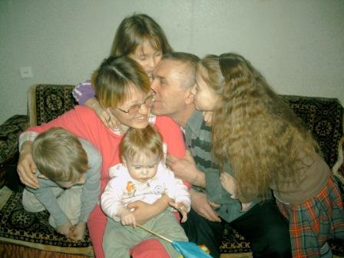
Профилактика социального сиротства
№ | Локация | Наименование | Старт | Дети | Штат | Целевая группа
1 | Алматы | Проект по укреплению семьи | 2008 | 191 | 5 | Дети, живущие в неполных семьях одиноких мам
2 | Астана | Проект по укреплению семьи | 2007 | 248 | 6 | Дети из малообеспеченных многодетных, неполных и опекунских семей
3 | Темиртау | Проект по укреплению семьи | 2007 | 249 | 5 | Дети из семей, инфицированных ВИЧ/СПИД
HSBC Global Education Trust, Future First Programme – 3 675 000 тг.
ОФ «Фонд Первого Президента РК» - 695 000 тг.
Образовательная поддержка
Досуговые мероприятия
Медицинская поддержка
Социальная поддержка
Психологическая поддержка
Экономическая поддержка
Юридическая поддержка
Материальная поддержка
спектр услуг и гранты
341 семей
Общее количество семей
688 детей
Общее количество детей

Slide 14
Социальный центр «ОЙЫН BUS»
№ | Локация | Наименование | Год | Дети | Штат | Адрес
 | Темиртау | Ойын Bus | 2006 | 2190 | 4 | Темиртау, ул. Мичурина, тел (7213) 917585
это автобус, заполненный разнообразным игровым и развивающим материалом. Это профессиональная команда, которая организует и проводит игровые мероприятия для детей в различных районах города Темиртау и Карагандинской области. В рамках летнего тура работает и в других областях Казахстана.
это абсолютно новая форма социальной работы. Работа с сообществом проводится для изменения систем поведения и социальных целей членов сообщества. Это возможность обогатить методы работы с сообществом, методы работы с детьми и взрослыми, используя нетрадиционный подход в обучении детей. Социальные педагоги проекта обучают ребят через игровую деятельность. Игровые акции выстроены таким образом, чтобы разносторонне, с постоянной сменой деятельности, развивать навыки детей.
ОЙЫН BUS -
Образовательная
Развивающая
Воспитательная
функции

Slide 15
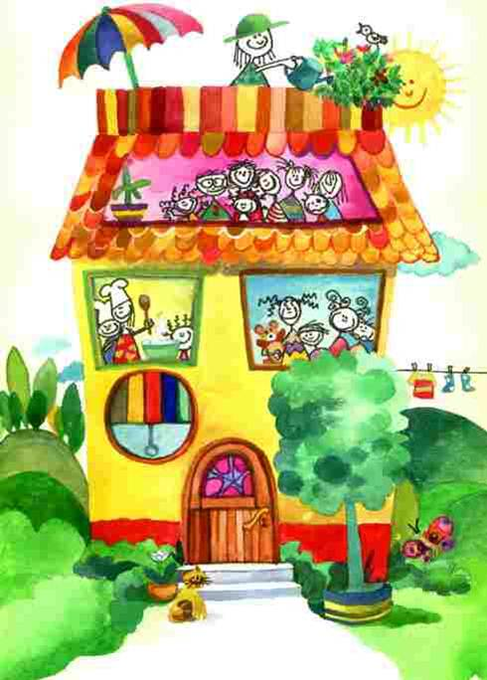
SOS Детские сады
№ | Локация | Наименование | Год | Дети | Целевая группа | Штат
1 | Астана | Детский сад | 2000 | 66 детей | 21 детей | 21 чел
2 | Алматы | Детский сад | 2007 | 78 детей | 35 детей | 19 чел
Предшкольная подготовка детей является важной частью воспитательного процесса и этому посвящена деятельность SOS Детских садов. Оба Детских Сада ведут лицензированную деятельность .
Детские сады полностью оборудованы: музыкально-физкультурный зал, методические и логопедические кабинеты, санитарный изолятор для детей.
Имеется целевая группа -дети с Детской деревни и бенефициары Проекта по укреплению семьи (неполные семьи, одинокие мамы, многодетные семьи, семьи с низким доходом).
Весь педагогический коллектив прошел аттестацию и получил удостоверения о присвоении или подтверждении квалификационной категории.

Slide 16
Общественно-правовая деятельность
«Я ИМЕЮ ЗНАЧЕНИЕ!»
Ежегодно более 2000 молодых людей по всему Казахстану, выходя из детских домов в самостоятельную жизнь, остаются один на один с миром, к которому они не готовы и в котором их никто не ждет. Все это ведет к тому, что они рискуют продолжить участь своих родителей, некогда бросивших их на произвол судьбы, опускаясь на дно социального неблагополучия.
Проект «Я имею значение!» направлен на подготовку выпускников детских учреждений из числа детей-сирот и детей, лишённых родительской опеки, к самостоятельной жизни. Сотни молодых людей смогут подготовиться к самостоятельной жизни благодаря возможностям проекта, ресурсному центру, поддержке государства и неправительственных организаций, общие усилия которых и призван собрать под единым крылом проект.
проект по подготовке детей
к выходу из-под опеки

